Slide 1
Docker入門
これからはインフラの知識も…

Slide 2
WSL2
Windows上でNativeに近いLinuxが動作するようになった。
https://forest.watch.impress.co.jp/docs/news/1184353.html
WSL2インストール
https://docs.microsoft.com/ja-jp/windows/wsl/install-win10
VMWare/Virtual Box等の仮想化ソフトウェアをインストールしなくても、Linuxの仮想環境が作成可能になりました。
Dockerにも対応

Slide 3
Docker Desktop
Docker Desktop (Windows/Mac用）
Windows Pro だけではなく、Windows Homeでも動作可能になった。
Hyper-V（Microsoftの仮想化支援技術）に依存しないようになった？
=> 相変わらずHyper-V機能は利用している。
Hyper-V機能がないWindows Homeでなぜ、Docker Desktopが動作可能になったか？
=> WSL2でHyper-V機能サブセットがWindows Homeに公開された。
Stable版とEdge版がある
=> Edge版で、AWSのイメージレジストリに対応
=> Stable版でも近いうち対応すると思う
https://www.docker.com/products/docker-desktop

Slide 4
弊害
Hyper-Vが機能したことによりVMWareやVirtual Boxは動かなくなる。

Slide 5
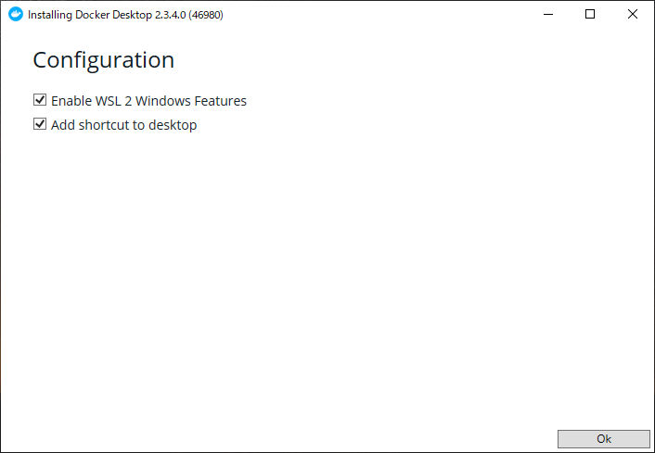
Docker Desktop インスト（Windows）

Slide 6
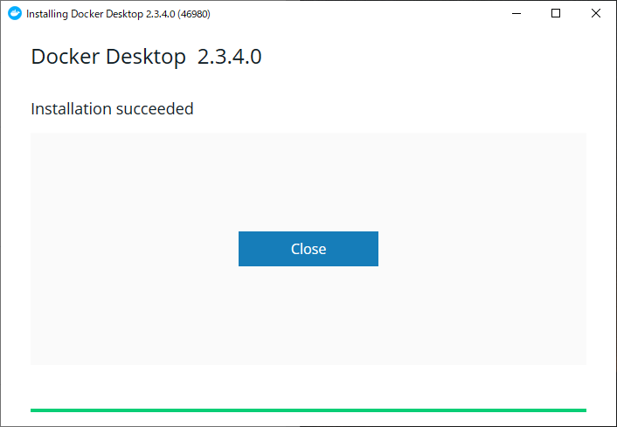
Docker Desktop インスト（Windows）

Slide 7
Dockerデーモンとの通信

Slide 8
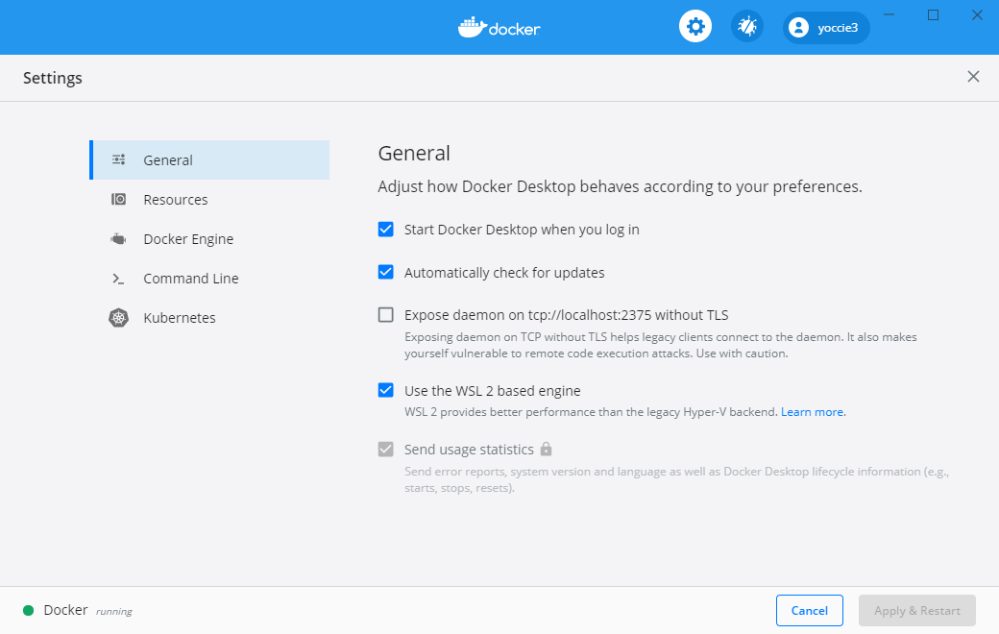

Slide 9
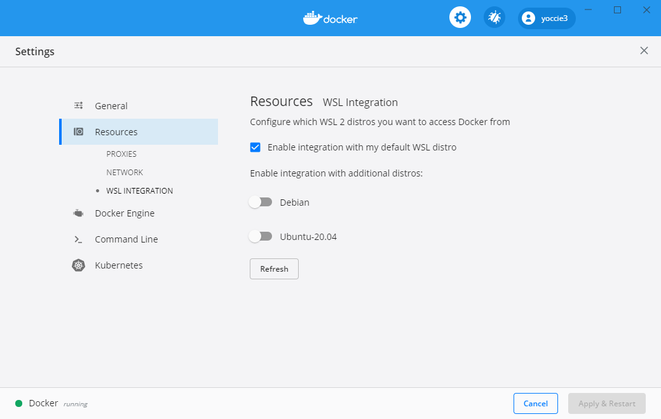

Slide 10
イメージ作成
ベースイメージを探す
必要なライブラリ等をインストールする
アプリケーションをインストールする
起動コマンドを書く

Slide 11
ベースイメージ
scratch
alpine
ビルド・インスタンス化に時間がかからないよう、なるべく容量の小さいものを探す
今回のアプリケーションは最終的にArmadillo（Debianベースの組み込み向けLinuxディストリビューション）で動作するため、近いものを選択した
https://dzone.com/articles/minideb-a-minimalist-debian-based-docker-image
https://github.com/bitnami/minideb

Slide 12
イメージのビルド
docker image build -t yoccie3/イメージ名[:タグ名] Dockerfileのパス
DockerHubにイメージをPushしたい場合は、DockerHubのユーザIDを名前空間（上記のyoccie3）に指定しておくのがノウハウ。AWSのときは？任意の名前空間/リポジトリ名で良いようです。

